Slide 1





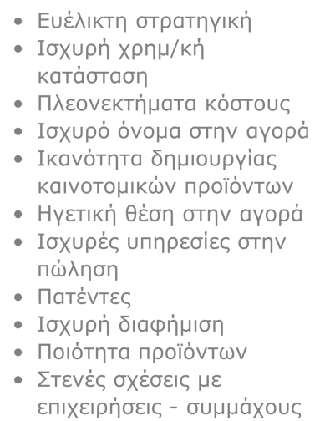
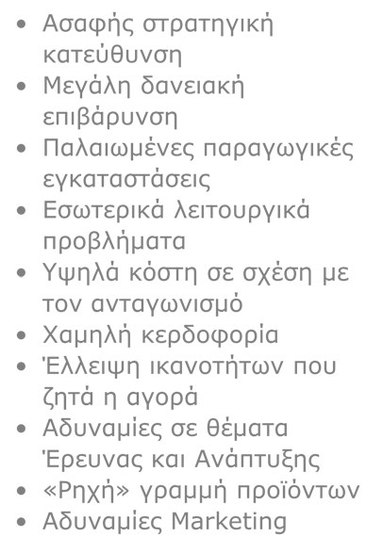
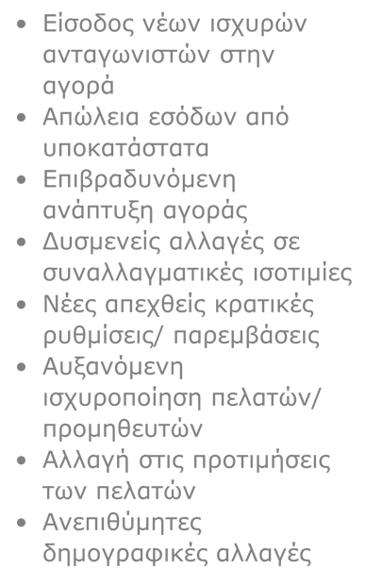

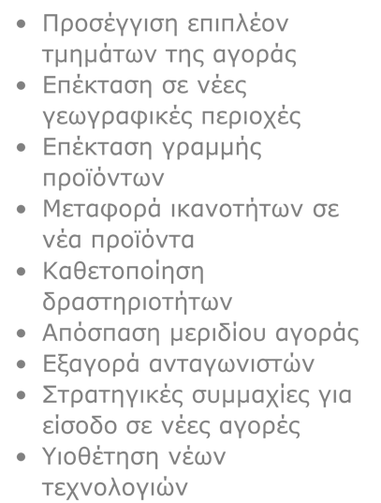
Personal SWOT Ανάλυση
ΔΥΝΑΜΕΙΣ
ΑΔΥΝΑΜΙΕΣ
ΕΥΚΑΙΡΙΕΣ
ΑΠΕΙΛΕΣ
Εσωτε παράγοντες (εξαρτώνται αποκλειστικά από εσάς) που μπορούν να σε βοηθήσουν να πετύχεις τους στόχους σου:
Εσωτερικοί παράγοντες (εξαρτώνται αποκλειστικά από εσάς) που μπορούν να σε εμποδίζουν να πετύχεις τους στόχους σου:
Εξωτερικοί παράγοντες που μπορούν να σε βοηθήσουν να πετύχεις τους στόχους σου:
Εξωτερικοί παράγοντες που μπορούν να σε εμποδίσουν να πετύχεις τους στόχους σου:
Απειλές
Συνεπής
Οργανωτικός
Ανταγωνιστικός
Δυναμικός
Σωστή διαχείριση χρόνου
Ομαδικό πνεύμα
Θέληση για συνεχή εξέλιξη
Αναποφάσιστος
Εσωστρεφής
Πρόβλημα με τις πρωτοβουλίες
Ψυχαναγκαστική
Γνώσεις απο την σχολή και απο σεμινάρια
Γνώση Power Point , WORD και λοιπών τεχνολογικών μέσων
Διαθέσιμες θέσεις εργασίας, παροκολούθηση για την εύρεση τους
Πρόβλημα στην αγορά εργασίας (ανάλογα την ζήτηση)
Έλλειψη θέσεων στον συγκεκριμένο τομέα
Φοιτητές με καλύτερο βαθμό πτυχίου
Στελέχη με περισσότερη πείρα

